Slide 1
Урок по русскому языку в 1 з классе Тема: Слова отвечающие на вопросы кто? что? Учитель: Дерман АльфияГабитовна

Slide 2
Тема: Слова, отвечающие на вопросы «Кто?», «Что?». Цель: познакомить учащихся со словами, отвечающими на вопросы «Кто?», «Что?».

Slide 3
Задачи:
познавательные:
ввести понятие о словах, отвечающих на вопросы «Кто?», «Что?».
личностные:
любовь ко всему живому, природе, любовь друг к другу;
коммуникативные:
умение слышать учителя;
умение работать в паре;
умение слушать указания учителя.
регулятивные:
уметь оценивать себя на уроке;
уметь сравнивать себя по эталону;
уметь оценивать свою работу.
Тип урока: открытие новых знаний.

Slide 4
I. Мотивация к учебной деятельности
Цель: эмоциональный настрой учащихся на урок.
Прозвенел уже звонок
начинается урок.
На столе у нас в порядке
Книжки и тетрадки.
Улыбнулись мы друг другу,
Пожелали нам добра,
А мы с вами урок начинаем, пора!

Slide 5
II. Актуализация знаний
Цель: психологический настрой учащихся на урок.
Ребята, о чем это стихотворение? (о звонке , об уроке , о книжках , о тетрадках , о друге).
Молодцы!

Slide 6
Система оценивания на уроке
- Сегодня на уроке нам предстоит оценивать себя и свою работу. Для этого я предлагаю после каждого задания разукрасить смайлик по следующим правилам.

Slide 7
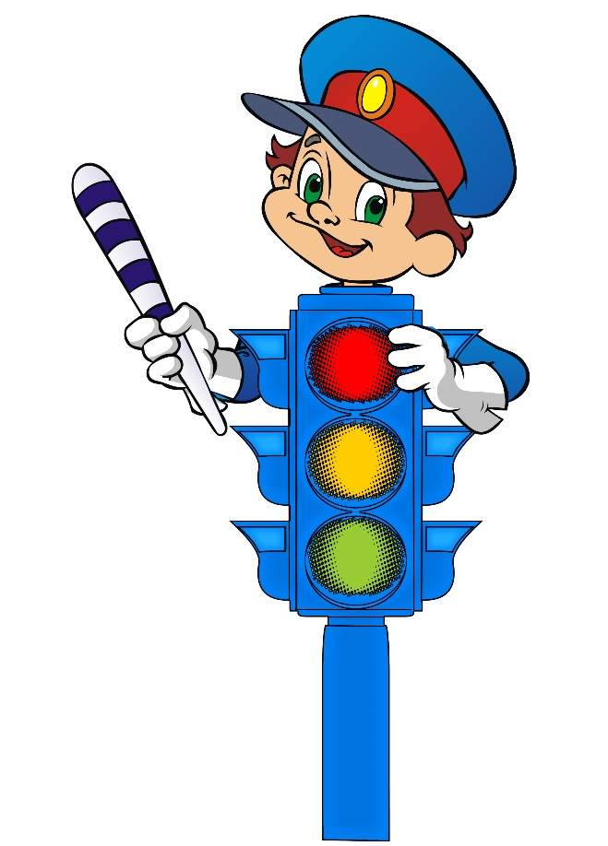
Правила оценивания на уроке:
Все понятно – разукрасить зелёным;
Были затруднения – разукрасить жёлтым;
Ничего не понял – красным

Slide 8
2. Подготовительные упражнения для рук Пальчиковая разминка « Здравствуй, пальчик »
3. Минутка чистописания
Цель: показ у доски, сравнить с эталоном.
- Перед тем, как вы начнёте писать, вспомним, как нужно сидеть при письме.
- Откройте тетради и напишите по образцу, постарайтесь выполнить работу красиво и аккуратно.(кому сложно сразу написать по образцу, тот сначала обводит сам образец)

Slide 9
Запись на доске: г у р д
Обратите внимание на буквы, которые мы записали. Можно назвать это словом? (нет, нет лексического значения).
Совершенно верно! А теперь прочитайте его наоборот. (ДРУГ).
Можно назвать эти буквы словом? (да)
-Кто такой друг? (ответы детей)

Slide 10
- А сейчас, предлагаю проанализировать слово. (Один ученик у доски, остальные в тетради).
Друг – 4 буквы, 4 звука, 1 слог ударный.
- Что вы заметили в этом слове? ( орфограмма –парная согласная на конце слова)
- Пользуясь правилами оценивания, разукрасить первый смайлик в карточке. Образец вы можете видеть на доске.

Slide 11
III. Целеполагание
Ребята, посмотрите на картинки , что вы заметили? (картинки в два столбика).
- Как вы думаете почему? (потому что живые и неживые ).
- На какие вопросы отвечают эти слова? (Кто? Что?).
- Как вы думаете чем будем заниматься на уроке? (Будем учиться находить слова обозначающие живые и неживые предметы, задавать правильно вопросы, использовать в речи).

Slide 12
Музыкальная физминутка под мупесню о дружбе

Slide 13
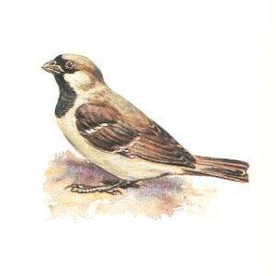
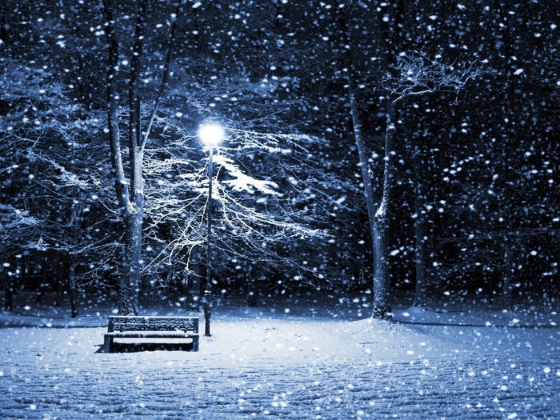
IV. Работа по новой теме урока
Объяснение нового материала
- Сейчас я буду загадывать загадки , а вы будете записывать в тетрадь отгадки в два столбика ( по одному ученику у доски)
Чик-чирик! К зёрнышкам прыг! Клюй, не робей! Кто это?
(Воробей)
Эту зимнюю хозяйку Все боятся, даже зайка Не боится лишь апрель Снежно-белую ...
(Метель)

Slide 14
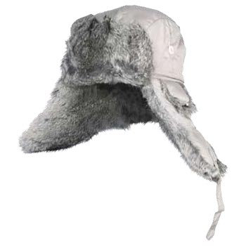
Сижу верхом, Не ведаю на ком. (Шапка)

Slide 15
Проверь себя
Кто? Что?
Воробей метель
Собака шапка
Кот
-У кого так же оцените себя.( смайлик.)
-Что помогло нам правильно распределить слова? (вопросы)

Slide 16
Вывод:
Итак, мы распределили слова в два столбика.
По какому правилу?(Если слово обозначает живой предмет , значит отвечает на вопрос кто?. Если слово обозначает неживой предмет , значит отвечает на вопрос что?)

Slide 17
Познавательная физкультминутка
Предмет живой – присесть, неживой предмет – шагать на месте, не предмет– махи руками над головой.

Slide 18
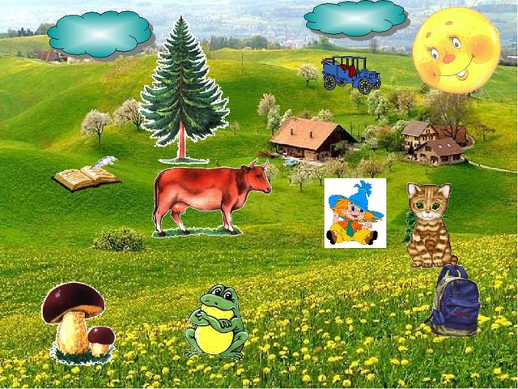
VI. Закрепление изученного материала.

Slide 19
2. Парная работа по карточкам

Slide 20
3. Самостоятельная работа

Slide 21
3. Рефлексия
– Что необходимо сделать, чтобы закончить урок? (Подвести итог нашей работы) – Какую цель вы ставили в начале урока? – Вы ее достигли? – Как вы открывали новое знание? – Что помогло открыть новое знание? – Для чего вам понадобятся новые знания, полученные на уроке? – У вас на партах лежат цветные смайлики (зеленый, желтый, красный) – Я сейчас буду говорить некие утверждения, а вы поднимайте цвета согласия (зеленый), сомнения (желтый) или несогласия (красный) – Я знаю, какие слова отвечают на вопрос КТО?, а какие на вопрос ЧТО? – Я легко справился с самостоятельной работой. – Я смог понять причину ошибки в самостоятельной работе (если она была допущена). – Я доволен своей работой на уроке.

Slide 22
VII. Итог урока
С какой группой слов работали на уроке? (С группой слов, отвечающих на вопросы Кто? Что?)

